Slide 1
人工智能引论 ——模拟学习的基础
宋睿华
中国人民大学人工智能学院

Slide 2
模拟学习的基础
无监督学习
有监督学习
强化学习
半监督学习与主动学习

Slide 3




目 录
1. 什么是强化学习
2. 为什么需要强化学习
3. 基本概念
4. 基本方法

Slide 4
几个例子
场景 | 学习方式一 | 学习方式二
下棋 | 背书上残局解法 | 和朋友对弈，尽量赢取胜利
写作文 | 背诵范文 | 考试写作文，尽量获得高分
婴儿学说话 | 复述大人的话 | 表达自己的想法，尽量获得理解
学生 | 高中：按照老师的安排按部就班学习 | 本科：按自己想法学习，获取有益经验和知识
哪种学习方式是有监督学习？哪种是强化学习呢？
Notes:
先看几个生活中的例子。同学们猜猜看，这里哪种学习方式是有监督学习，哪种是强化学习呢？
下棋时，我们可以背书上残局解法学习，也可以和朋友对弈，尽量赢取胜利；写作文时，我们可以背诵范文学习，也可以考试时写作文，尽量获得高分。婴儿学说话，可以通过复述大人的话学习，也可以尝试表达自己的想法，尽量获得理解。作为学生，我们高中时期是按照老师的安排按部就班学习，而到了本科，我们有了更多自由按自己想法学习，获取有益经验和知识。那么哪种学习方式是有监督学习？哪种是强化学习呢？

Slide 5
几个例子
Reinforcement Learning (RL)
Supervised Learning (SL)
场景 | 有监督学习 | 强化学习
下棋 | 背书上残局解法 | 和朋友对弈，尽量赢取胜利
写作文 | 背诵范文 | 考试写作文，尽量获得高分
婴儿学说话 | 复述大人的话 | 表达自己的想法，尽量获得理解
学生 | 高中：按照老师的安排按部就班学习 | 本科：按自己想法学习，获取有益经验和知识
优点： 简单，快速入门 青出于蓝而胜于蓝
下棋超过世界冠军
优化比人还强的大模型
Notes:
对了，前面这种是有监督学习，后面这种是强化学习。
大家想想，这两种方式分别有什么好处呢？背诵、复述最主要的特点就是简单、可操作，很适合初学者快速入门。而强化学习可以做到青出于蓝而胜于蓝（click）。下棋能超过世界冠军、优化比人还强的大模型，就不能只是模仿世界冠军或者模仿人，还需要自己探索出新的策略。未来大模型可能在很多方面都超过了大部分人，这时候可能很难再找人写出比大模型还好的答案，有监督学习也许越来越不可行。未来也许人能做的就是给大模型输出打分，让他们还能用强化学习的方式进行优化。

Slide 6
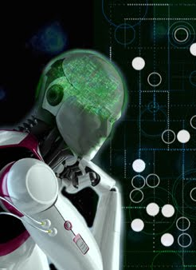
几个例子
Reinforcement Learning (RL)
Supervised Learning (SL)
场景 | 有监督学习 | 强化学习
下棋 | 背书上残局解法 | 和朋友对弈，尽量赢取胜利
写作文 | 背诵范文 | 考试写作文，尽量获得高分
婴儿学说话 | 复述大人的话 | 表达自己的想法，尽量获得理解
学生 | 高中：按照老师的安排按部就班学习 | 本科：按自己想法学习，获取有益经验和知识
这两种学习方式区别在哪里呢？ A. 智能体的内在结构
B. 智能体的输出形式
C. 智能体的优化方式
智能体(Agent)：要学习的主体
学下棋的人、写作文的人、
学说话的婴儿、……
机器学习模型
Notes:
这些场景中有很多共性。比如都有一个要学习主体，我们叫智能体。比如智能体是学下棋的人、学说话的婴儿，机器学习里就是要进行优化的模型。
同学们想想，（click）有监督学习和强化学习中，智能体的主要区别在什么方面呢？
是智能体的内在结构不同，输出形式不同，还是优化方式不同呢？

Slide 7

几个例子
Reinforcement Learning (RL)
Supervised Learning (SL)
场景 | 有监督学习 | 强化学习
下棋 | 背书上残局解法 | 和朋友对弈，尽量赢取胜利
写作文 | 背诵范文 | 考试写作文，尽量获得高分
婴儿学说话 | 复述大人的话 | 表达自己的想法，尽量获得理解
学生 | 高中：按照老师的安排按部就班学习 | 本科：按自己想法学习，获取有益经验和知识
这两种学习方式区别在哪里呢？ A. 智能体的内在结构
B. 智能体的输出形式
C. 智能体的优化方式
智能体本身不变，
只是学习环境变了，和环境交互获取信息的方式就变了
有监督学习和强化学习的共性>特性
Notes:
对了，是C优化方式。不管哪种学习方式，你都还是你，本身结构没有变化。你的输出形式也没有变化，不管怎么学下棋，输出都是棋盘中下一步棋，写作文都是下一个词。变的是什么呢？学习环境变了。在强化学习环境中，没有一个老师告诉你每一步应该做什么了，到这种环境可能是被动的，你所处的环境没有合适的老师，或者是你主动选择的结果，你开始希望青出于蓝而胜于蓝，想探索没人探索过的新领域，就没有人知道标准答案了。环境这么大的变化，但我们本质是不变的，输出形式不变，最终目标都是下好棋、写好作文。唯一变的只是和环境互动获取信息的方式，导致了我们优化方法的变化。具体来说主要只是一个优化损失函数的区别。

Slide 8
几个例子
Reinforcement Learning (RL)
Supervised Learning (SL)
场景 | 有监督学习 | 强化学习
下棋 | 背书上残局解法 | 和朋友对弈，尽量赢取胜利
写作文 | 背诵范文 | 考试写作文，尽量获得高分
婴儿学说话 | 复述大人的话 | 表达自己的想法，尽量获得理解
学生 | 高中：按照老师的安排按部就班学习 | 本科：按自己想法学习，获取有益经验和知识
获取信息的关键：
标注（Ground-truth label）
?
Notes:
那两种学习方法里面获取信息方式具体有什么区别呢？在有监督学习里面，我们已经知道关键信息是标注，ground-truth label了，比如书上的残局解法、范文、大人的话、老师的安排都是标注。那强化学习里面相对应的关键信息是什么呢？

Slide 9
几个例子
Reinforcement Learning (RL)
Supervised Learning (SL)
场景 | 有监督学习 | 强化学习
下棋 | 背书上残局解法 | 和朋友对弈，尽量赢取胜利
写作文 | 背诵范文 | 考试写作文，尽量获得高分
婴儿学说话 | 复述大人的话 | 表达自己的想法，尽量获得理解
学生 | 高中：按照老师的安排按部就班学习 | 本科：按自己想法学习，获取有益经验和知识
获取信息的关键：
标注（Ground-truth label）
奖励（Reward）
Notes:
同学们可能已经想到了，强化学习关键信息就是奖励。对应到之前的例子，奖励就是下棋中获得了胜利、写作文获得了高分，说话获得了理解，学习获取了有益经验和知识。这个区别就决定了交互模式的区别。

Slide 10


获取信息的交互模式
Supervised Learning (SL)
Reinforcement Learning (RL)
有监督学习
强化学习
选择 action
答案 label
奖励 reward
问题 input
问题 input (state)
智能体 agent
环境 environment
智能体 agent
环境 environment
获取信息的关键：
标注（Ground-truth label）
奖励（Reward）
交互模式：
直接给答案
不给答案，让你先试，它告诉你对不对
Notes:
有监督学习的环境会直接给出问题对应的答案，而强化学习呢，是给出问题和奖励。问题就是模型的输入input，或者说是环境当前的状态state，奖励是reward。是不是感觉还少了什么？奖励的对象是什么呢？对了，就是（click）你选择的某个行动，或者叫action。如果说有监督学习是直接给答案，那强化学习就是不给答案，让你先试，它来告诉你对不对。这两种交互方式到底是什么区别呢？

Slide 11
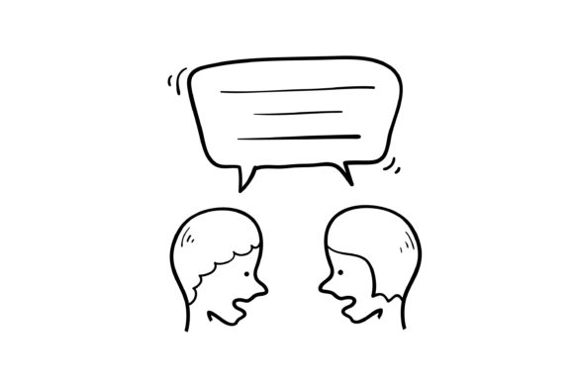
获取信息的交互模式
Supervised Learning (SL)
Reinforcement Learning (RL)
有监督学习
强化学习
“吃什么去？ ”
“小龙虾”
“吃什么去？ ”
“你说呢？”
选择 action
答案 label
奖励 reward
问题 input
问题 input (state)
智能体 agent
环境 environment
智能体 agent
环境 environment
获取信息的关键：
标注（Ground-truth label）
奖励（Reward）
交互模式？
直接给答案
不给答案，让你先试，它告诉你对不对
Notes:
想象一个日常生活中的场景，就容易切身体会到这里面的区别了。假设环境是你的对象，智能体是你。你惹对象不高兴了，想请他吃饭表示歉意。你问她，吃什么去？如果她直接说“小龙虾”，那么就是有监督学习，如果她说“你说呢”？就是强化学习。

Slide 12
学习方法
Supervised Learning (SL)
Reinforcement Learning (RL)
有监督学习
强化学习
“吃什么去？ ”
“小龙虾”
“吃什么去？ ”
“你说呢？”
选择 action
答案 label
奖励 reward
问题 input
问题 input (state)
智能体 agent
环境 environment
智能体 agent
环境 environment
有限尝试
方法：照着做学规律
方法一：遍历所有饭店
转成有监督
方法二：尝试一个选择，依据奖励学习
奖励大：多尝试类似的
奖励小：避免尝试类似的
Notes:
这时怎么学习呢？有监督学习容易，照着做就可以。小龙虾就是一个训练样本，你收集到越来越多的训练样本，就可以学出规律，预测你对象哪天想吃什么了，你就成功学会了这个多分类任务。强化学习怎么办呢？一个笨办法是（click)可以不断问对象，遍历了所有饭店总能知道她想吃什么，这就转化为了有监督学习了。但是这个太不现实了。你对象不生气才怪呢。下棋也一样，不太可能遍历了所有的可能棋局去找到能赢的方法，写作文也不可能写一万篇都让老师打分。所以这个里面就有个问题是(click)只能进行有限的尝试。实际中我们可能只能采取(click)方法二，就是尝试一个选择，依据当前获得的奖励来学习。如果奖励大，比如看对象表情她心情还不错，那就多尝试类似的，如果奖励小，对象看着不太高兴了，那就避免尝试类似的。怎么从有限尝试中有效学习就是强化学习的精髓。

Slide 13
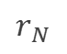
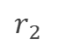
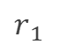
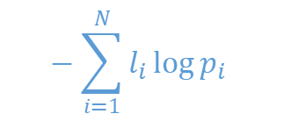
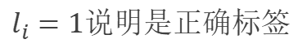
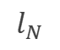
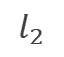
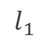

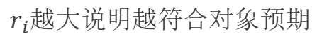
优化目标
Supervised Learning (SL)
Reinforcement Learning (RL)
有监督学习
强化学习
“吃什么去？ ”
“小龙虾”
“吃什么去？ ”
“你说呢？”
选择 action
答案 label
奖励 reward
问题 input
问题 input (state)
智能体 agent
环境 environment
智能体 agent
环境 environment
有限尝试
方法：照着做学规律
方法一：遍历所有饭店
选择1 ，选择2 … 选择N
转成有监督
选择1 ，选择2 … 选择N
Reward:
$$r_{1}$$
$$r_{2}$$
…
$$r_{N}$$
Label:
$$l_{1}$$
$$l_{2}$$
…
$$l_{N}$$
$r_{i}$越大说明越符合对象预期
$l_{i}=1$说明是正确标签
当前样本损失函数：
$$−\sum_{i=1}^{N}{l_{i}}{\log{p}}_{i}$$
当前样本损失函数：
$$？$$
（提示：只需要修改一个左边的字母）
Notes:
理解了这个我们就可以看看具体的损失函数设计了。对有监督学习，假设这个N分类问题的标签分别是l1到lN。Li=1说明是正确标签，否则li为0，那当前样本的损失函数我们可以写成大家学过的交叉熵的形式。大部分li都是0，只有正确选择对应的项会保留下来，进行正确选择的概率越高，损失越小。那么强化学习是什么样的呢？我们先考虑第一种笨办法。现在还是N个选择，对应的奖励分别记为r1到rN。ri越大说明越符合对象的预期。当前样本的损失函数是什么呢？这里提示一下大家，只需要在有监督的损失函数中修改一个字母就可以了。

Slide 14
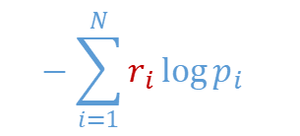
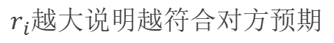
优化目标
Supervised Learning (SL)
Reinforcement Learning (RL)
有监督学习
强化学习
“吃什么去？ ”
“小龙虾”
“吃什么去？ ”
“你说呢？”
选择 action
答案 label
奖励 reward
问题 input
问题 input (state)
智能体 agent
环境 environment
智能体 agent
环境 environment
有限尝试
方法：照着做学规律
方法一：遍历所有饭店
选择1 ，选择2 … 选择N
转成有监督
选择1 ，选择2 … 选择N
Reward:
$$r_{1}$$
$$r_{2}$$
…
$$r_{N}$$
Label:
$$l_{1}$$
$$l_{2}$$
…
$$l_{N}$$
$r_{i}$越大说明越符合对方预期
$l_{i}=1$说明是正确标签
当前样本损失函数：
$$−\sum_{i=1}^{N}{l_{i}}{\log{p}}_{i}$$
当前样本损失函数：
$$−\sum_{i=1}^{N}{r_{i}}{\log{p}}_{i}$$
Notes:
没错，就是把l改成r就可以了。大家看看，这个式子里面i要从1到N，要遍历所有饭店，这不太现实。

Slide 15
优化目标
Supervised Learning (SL)
Reinforcement Learning (RL)
有监督学习
强化学习
方法：照着做学规律
方法一：遍历所有饭店
选择1 ，选择2 … 选择N
转成有监督
选择1 ，选择2 … 选择N
Reward:
$$r_{1}$$
$$r_{2}$$
…
$$r_{N}$$
Label:
$$l_{1}$$
$$l_{2}$$
…
$$l_{N}$$
$r_{i}$越大说明越符合对方预期
$l_{i}=1$说明是正确标签
当前样本损失函数：
$$−\sum_{i=1}^{N}{l_{i}}{\log{p}}_{i}$$
当前样本损失函数：
$$−\sum_{i=1}^{N}{r_{i}}{\log{p}}_{i}$$
方法二：尝试一个选择，依据奖励学习
奖励大：多尝试类似的
奖励小：避免尝试类似的
当前样本损失函数：
?
（提示：只需要在上面式子上删除一个符号）
Notes:
如果是方法二，只进行一次选择试错，损失函数又是什么样的呢？这里还提示一下大家，只需要在上面式子的基础上删除一个符号即可。删除什么呢？没错，就是这个加和符号

Slide 16

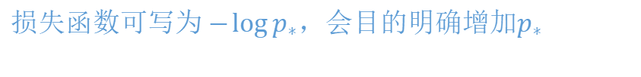
优化目标
Supervised Learning (SL)
Reinforcement Learning (RL)
有监督学习
强化学习
方法：照着做学规律
方法一：遍历所有饭店
选择1 ，选择2 … 选择N
转成有监督
选择1 ，选择2 … 选择N
Reward:
$$r_{1}$$
$$r_{2}$$
…
$$r_{N}$$
Label:
$$l_{1}$$
$$l_{2}$$
…
$$l_{N}$$
$r_{i}$越大说明越符合对方预期
$l_{i}=1$说明是正确标签
当前样本损失函数：
$$−\sum_{i=1}^{N}{l_{i}}{\log{p}}_{i}$$
当前样本损失函数：
$$−\sum_{i=1}^{N}{r_{i}}{\log{p}}_{i}$$
$$假设l_{∗}=1$$
方法二：尝试一个选择，依据奖励学习
$损失函数可写为−\log{p_{∗}}$，会$目的明确$增加$p_{∗}$
奖励大：多尝试类似的
奖励小：避免尝试类似的
$$若r_{i}>0: 则会增加选择i的概率（p_{i}↑ 损失↓）$$
当前样本损失函数：
$$若r_{i}<0: 则会减少选择i的概率（p_{i}↑损失↑）$$
$−r_{i}{\log{p}}_{i}$
REINFORCE方法对应的损失函数
Notes:
删掉以后就变成了-ri log pi了，这实际上就是强化学习中一种著名方法REINFORCE对应的损失函数。我们看看在这个损失函数的情况下，模型是怎么学习的。如果ri大于0，那么pi越大，损失越小，所以这个时候模型会增加选择i的概率。如果ri小于0，则相反，pi越大，损失越大，所以这个时候模型减少选择i的概率。这就像你选择了一个饭店以后，如果看到对象脸色不好，奖励是负的，赶紧试试别的，如果她不同意但是表情缓和了，奖励是正的，就多试试类似的。下棋也是一样，如果输了，下次少下类似的，赢了则多下下类似的。至于什么是类似的，就由智能体的理解决定了，在深度学习里由它的编码器encoder决定。再对比一下有监督学习，它就轻松多了， 假设正确选择是*，损失函数可写为-log p*，模型会直接优化p*。这是因为有监督学习直接看到了这个标准答案*，可以更加目的明确直接优化。但是如果没有标准答案，或者标准答案只是参考，还可能又更好的时候，有监督学习就可能不如强化学习了。所以如果你有个明确想去的饭店，最好就不要让对象猜了，直接告诉他有监督学习更快。但如果你也没想清楚吃什么，就可以试试让对象强化学习，想看看他会不会带来什么惊喜。

Slide 17
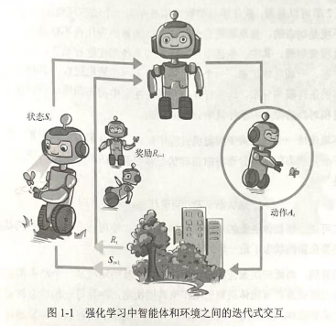
什么是强化学习
强化学习是机器学习中的一个领域，强调如何基于环境而行动，以取得最大化的预期利益。
强化学习用智能体（Agent）来表示做决策的机器，智能体的三个关键要素：感知、决策、奖励
强化学习的智能体是在和一个动态环境的交互中完成序贯决策

Slide 18
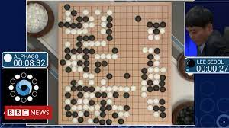
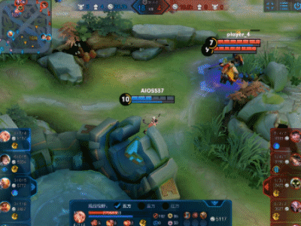
什么是强化学习
环境：整个棋局的状态
行动：在什么位置放置一个棋子
最大化的预期利益：最终取胜
环境：对方英雄的位置，血量等
行动：走位，技能
最大化的预期利益：最终取胜
https://www.nature.com/articles/nature24270
https://arxiv.org/abs/2011.12692

Slide 19
什么是强化学习
强化学习的环境
下一刻状态 ~ P(∙|当前状态，智能体的动作）
强化学习的目标
整个交互过程中每一轮获得的奖励信号可以累加，形成整体回报（return），回报的期望定义为价值（value）
强化学习的数据
数据是在智能体与环境交互的过程中得到的。策略不同，与环境交互所产生的数据分布就不同。
占用度量（occupancy measure）用于衡量在一个智能体决策与一个动态环境的交互过程中，采样到一个具体的状态动作对（state-action pair）的概率分布。
寻找最优策略对应着寻找最优占用度量

Slide 20
目 录
1. 什么是强化学习
2. 为什么需要强化学习
3. 基本概念
4. 基本方法

Slide 21
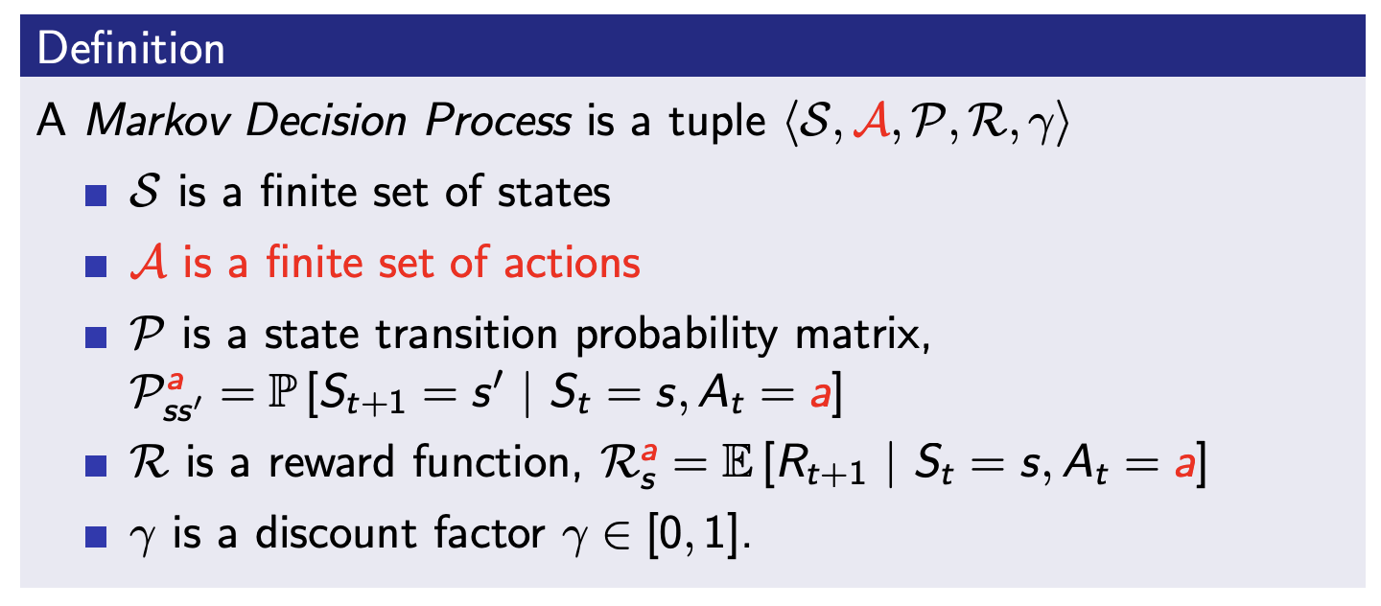
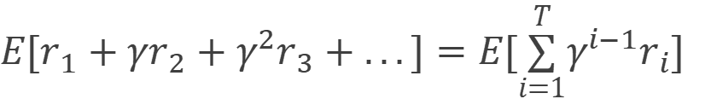
基本概念
强化学习：数学化抽象
马尔科夫决策过程（Markov decision process，MDP）
State (S)
Reward (R)
$$E[r_{1}+γr_{2}+γ^{2}r_{3}+...]=E[\overset{T}{\underset{i=1}{∑}}γ^{i−1}r_{i}]$$
Environment
Agent
Action (A)

Slide 22
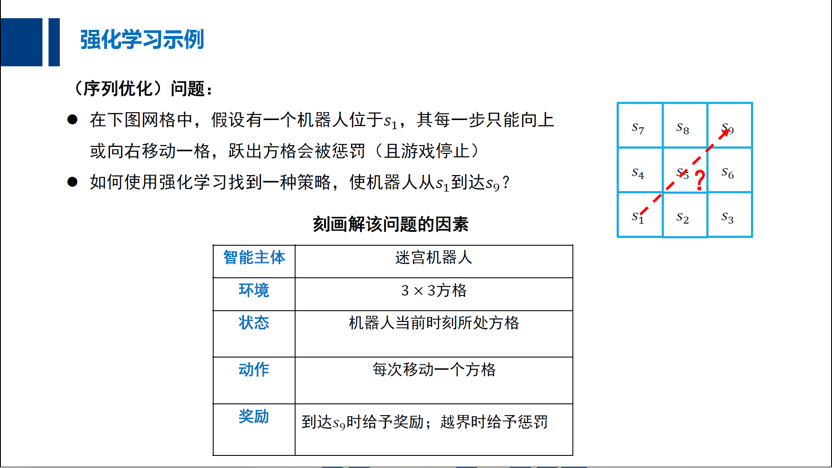

Slide 23
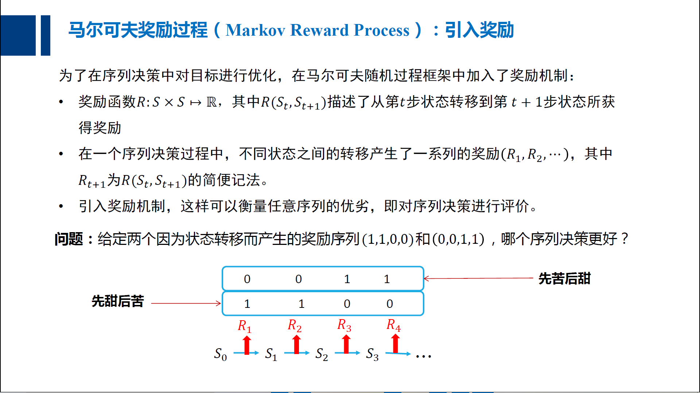

Slide 24
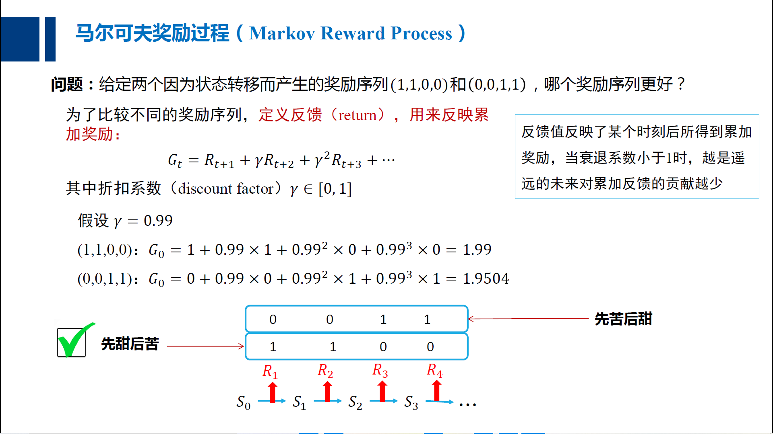

Slide 25
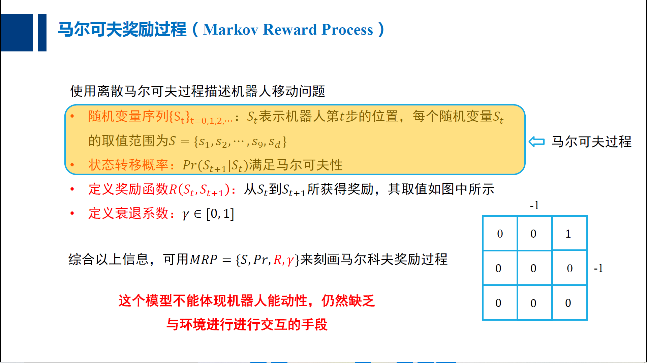

Slide 26
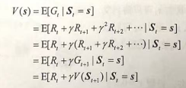
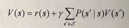
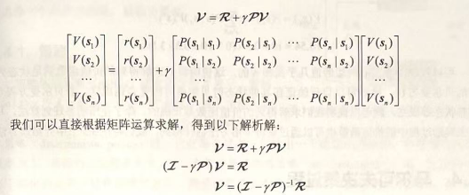

Slide 27
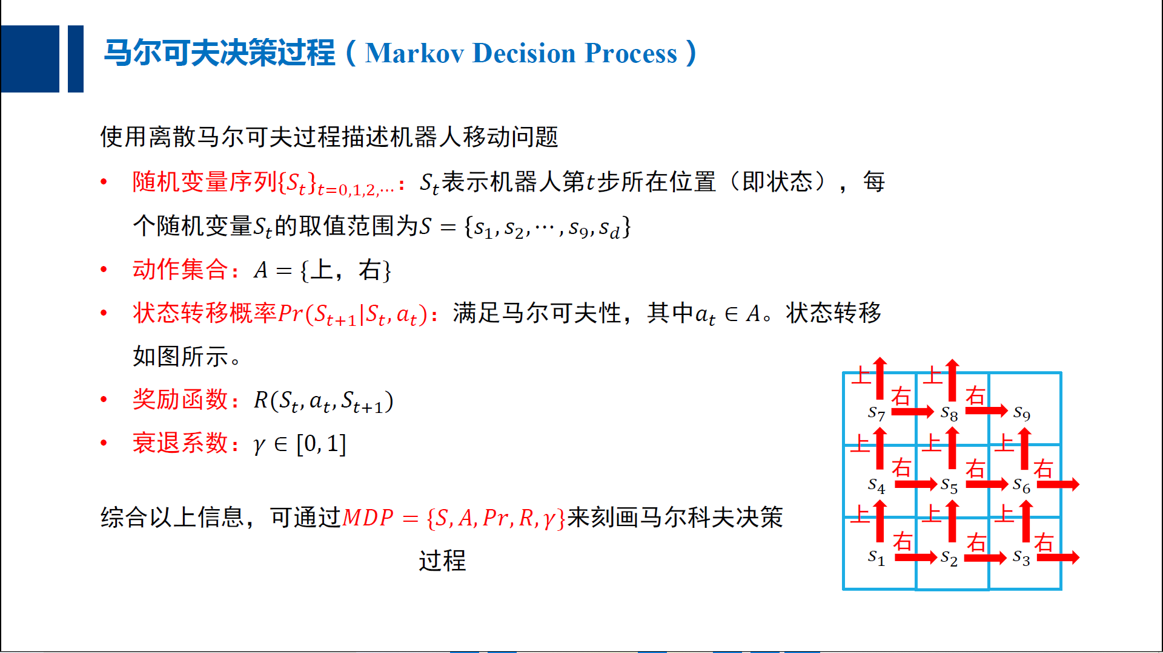

Slide 28
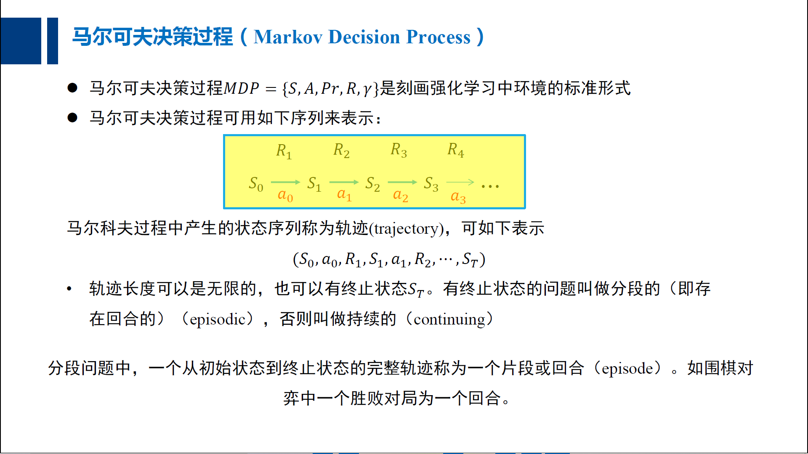

Slide 29
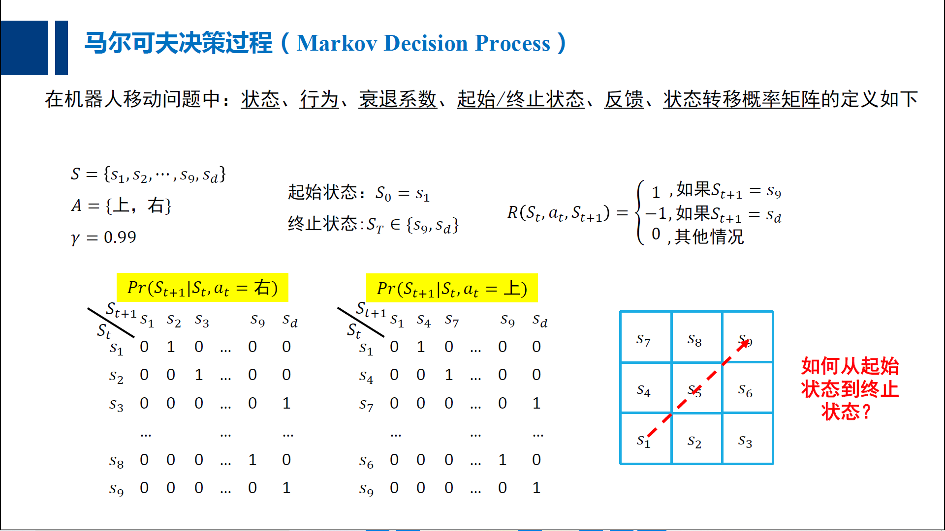

Slide 30
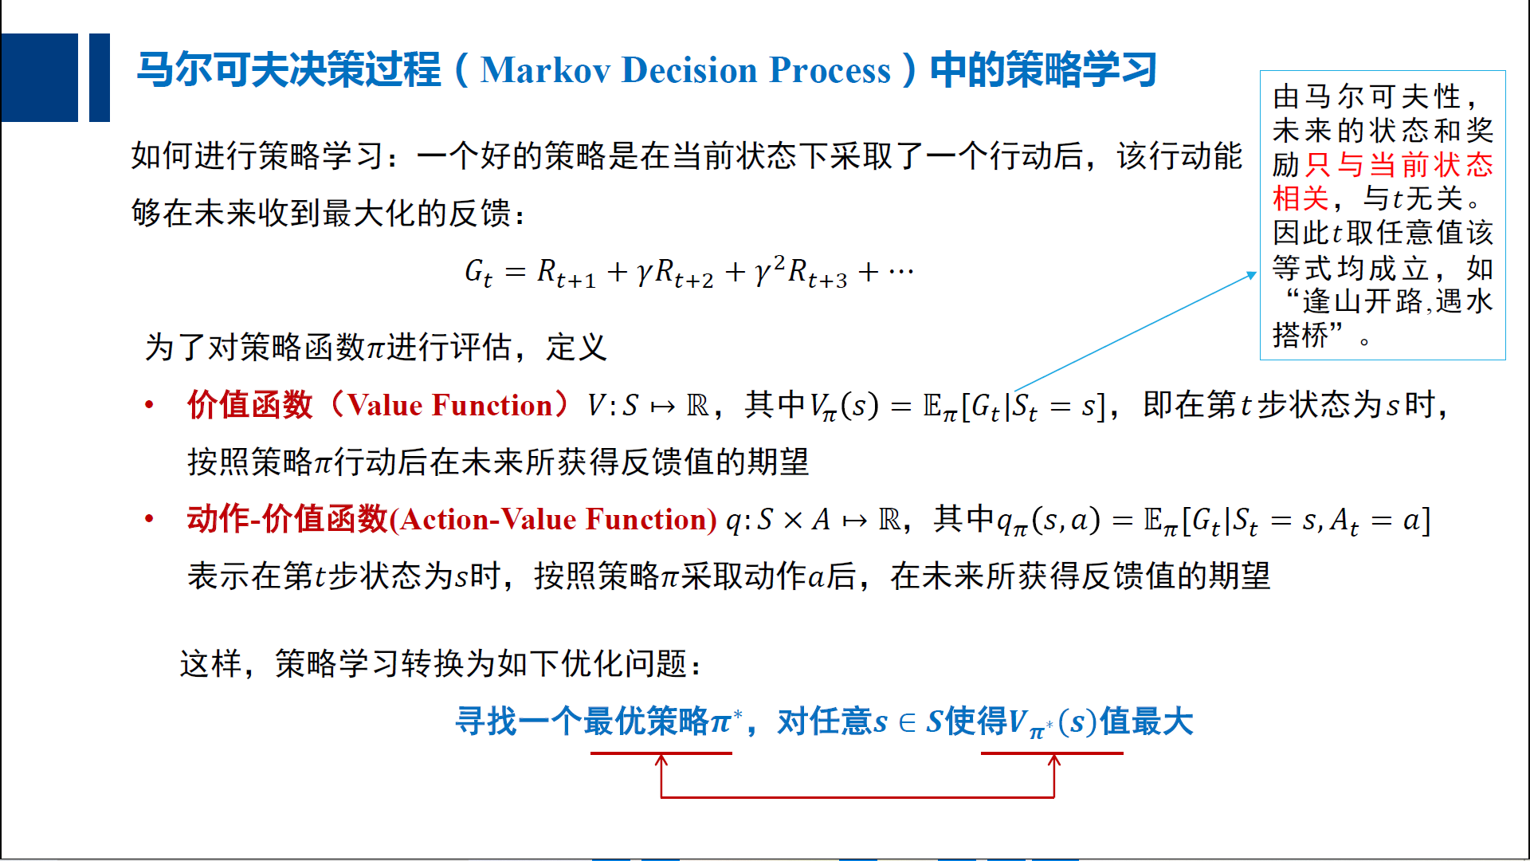

Slide 31
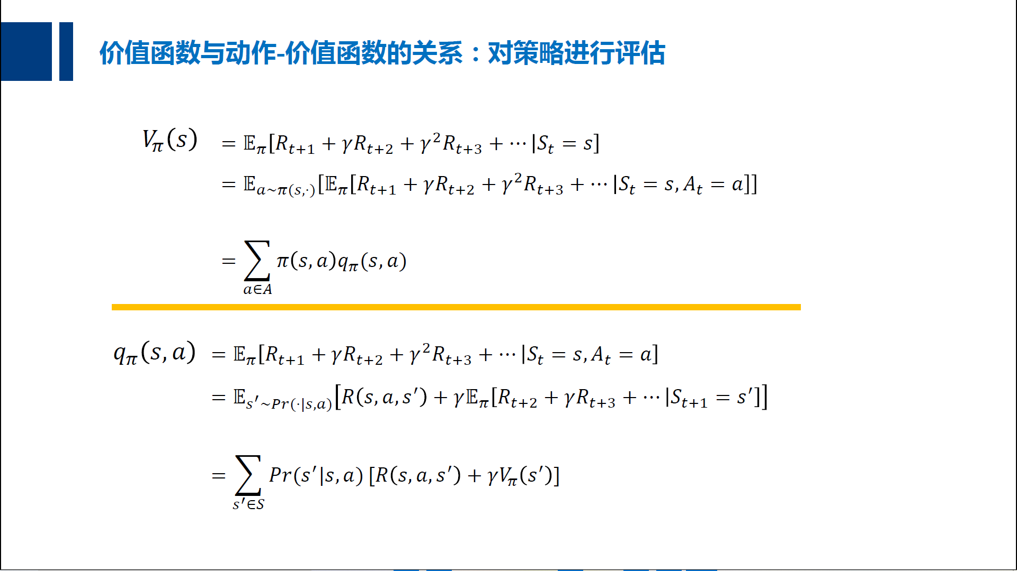
行为出现概率

Slide 32
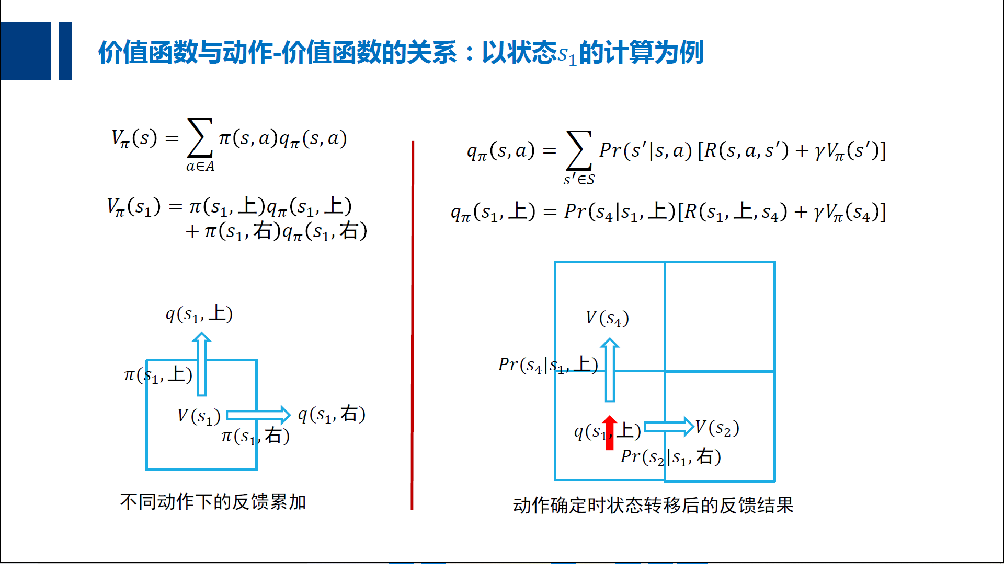

Slide 33
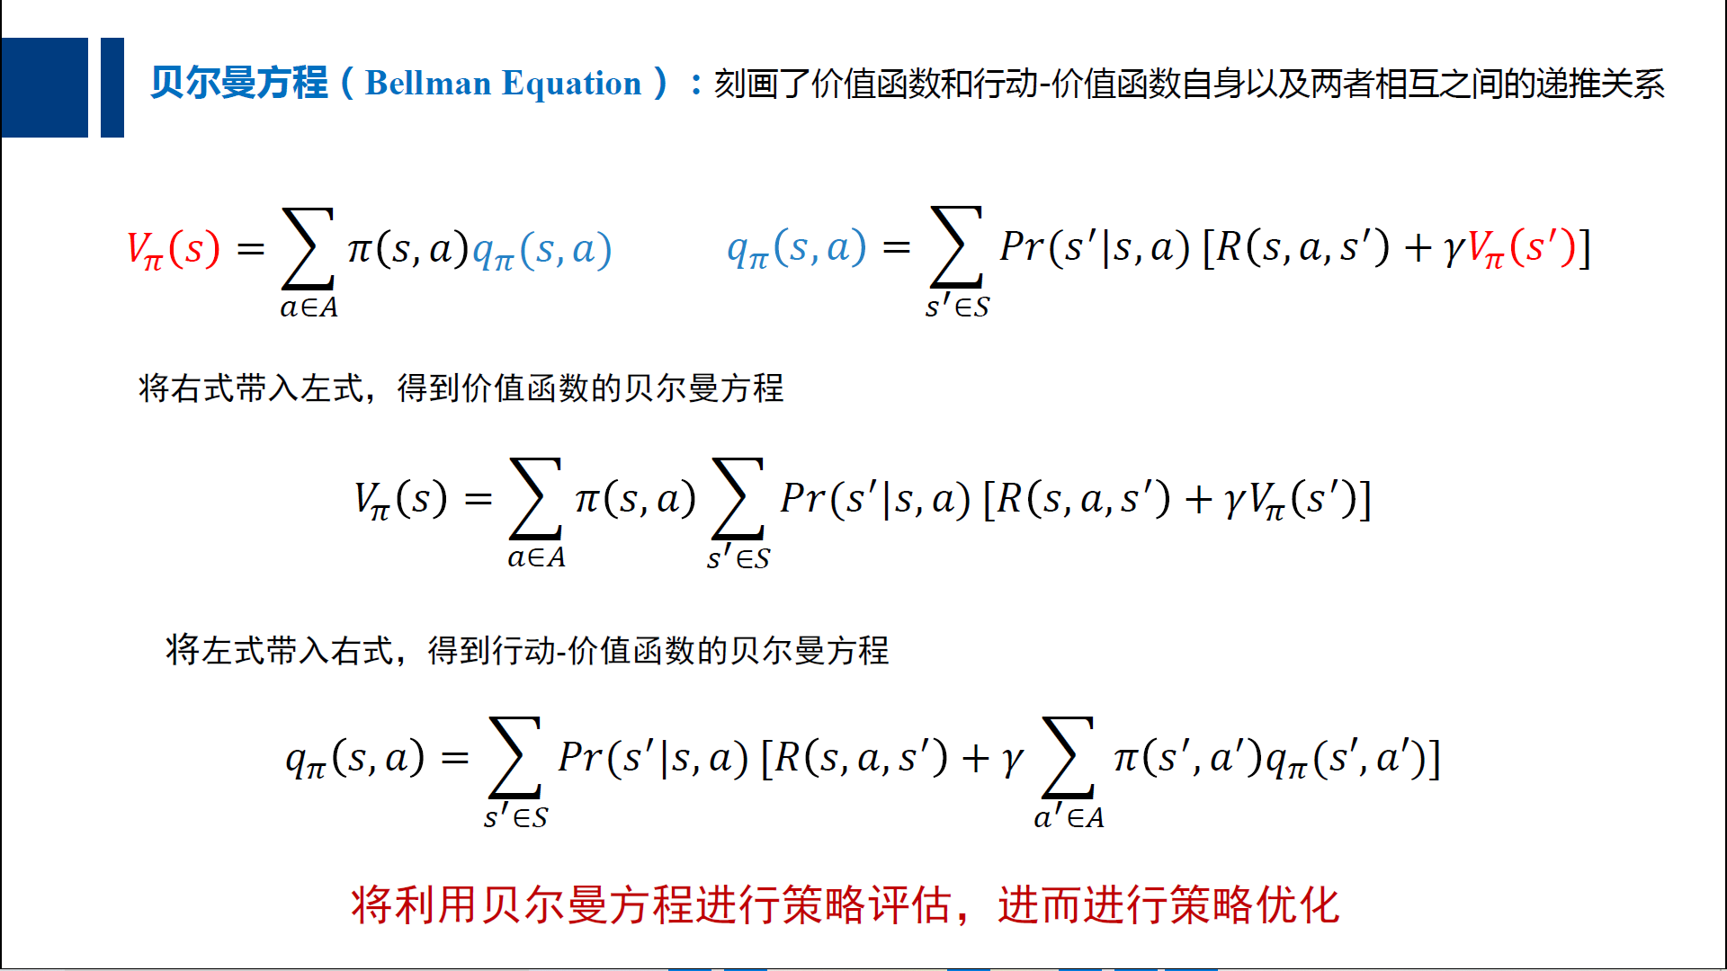

Slide 34
目 录
1. 什么是强化学习
2. 为什么需要强化学习
3. 基本概念
4. 基本方法

Slide 35
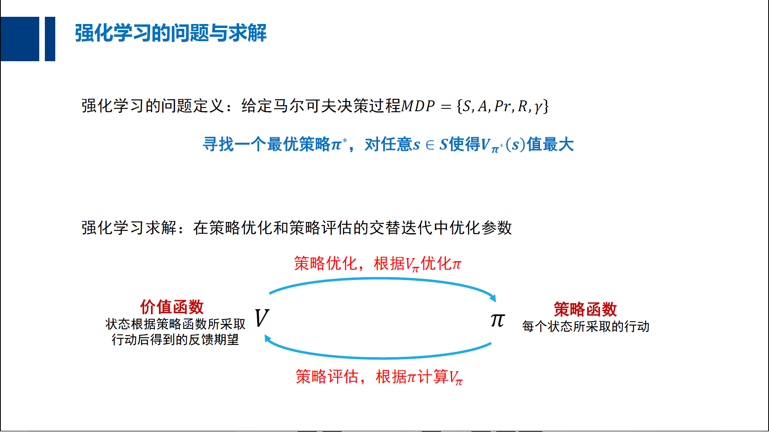

Slide 36
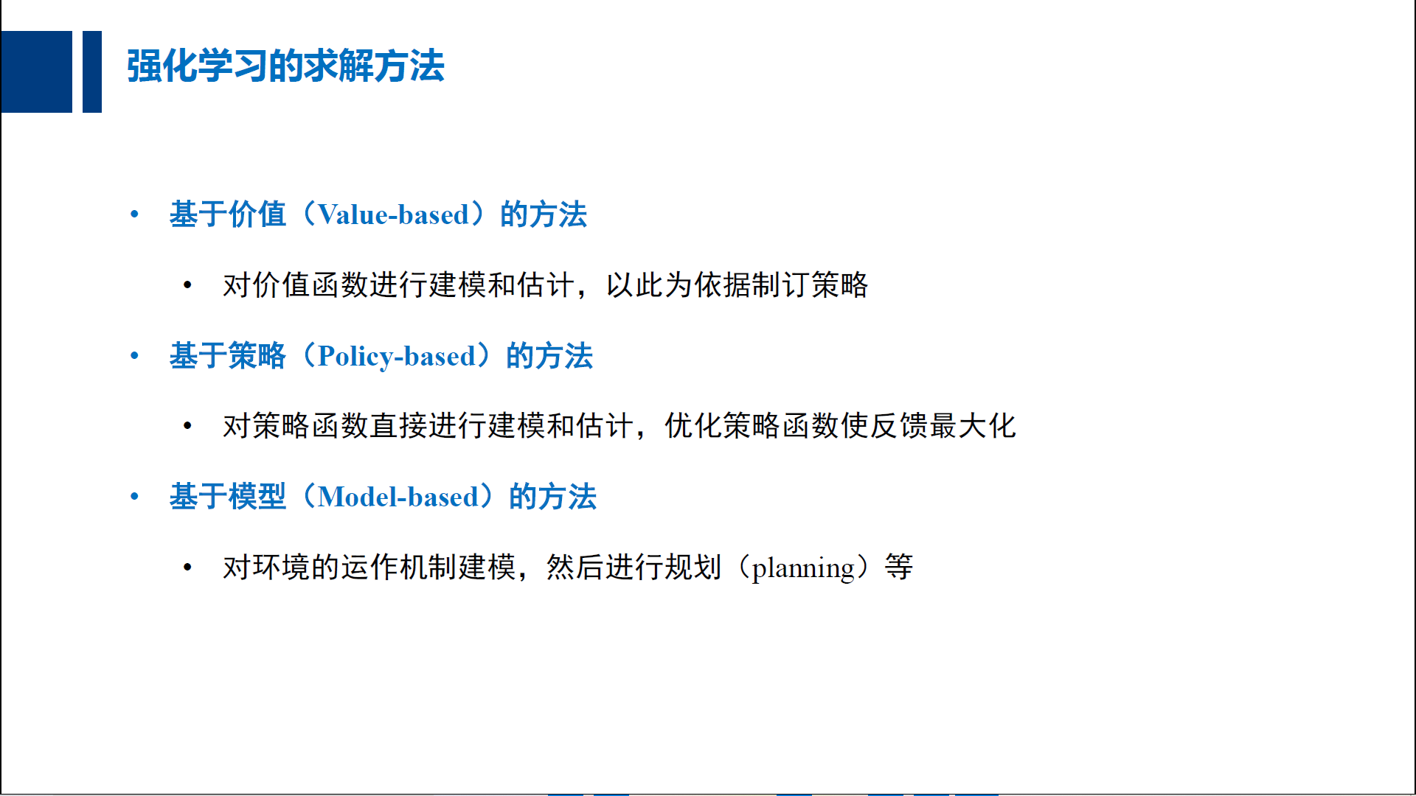

Slide 37
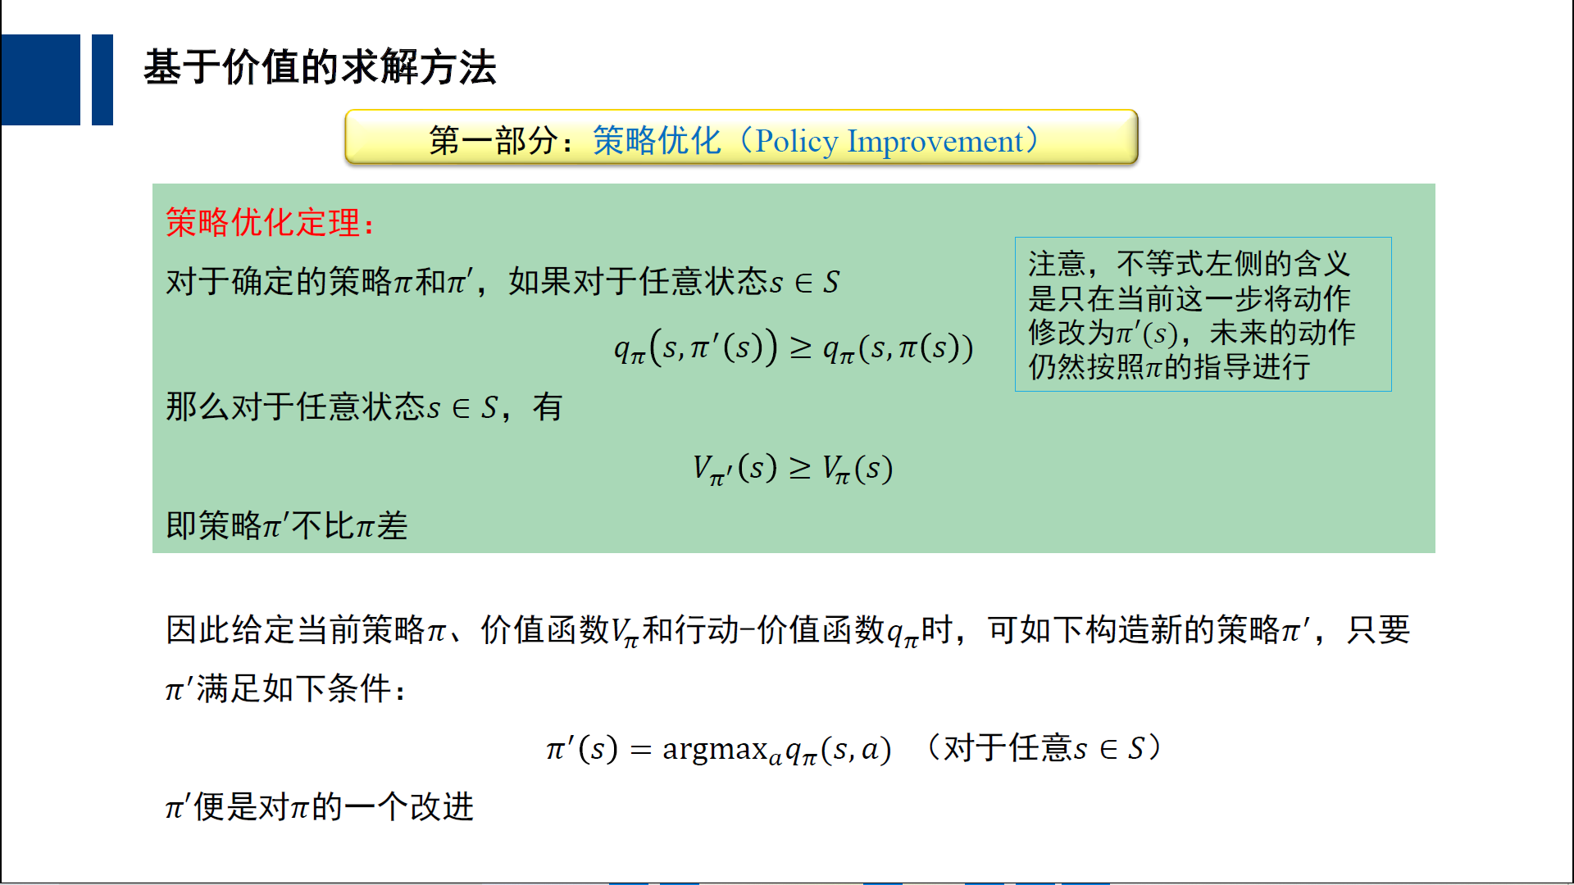

Slide 38
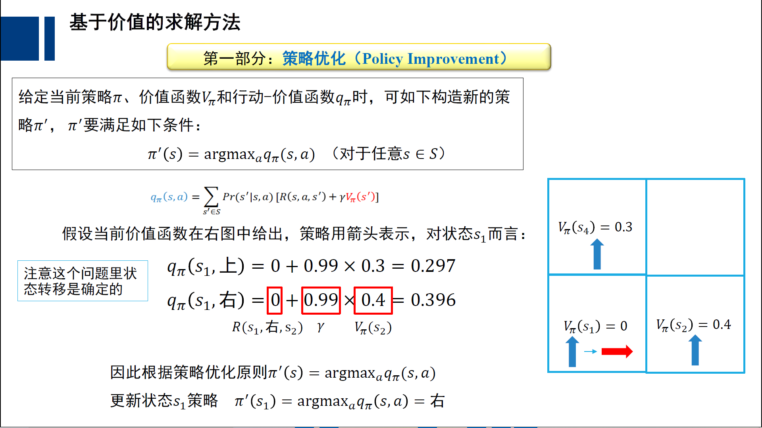

Slide 39
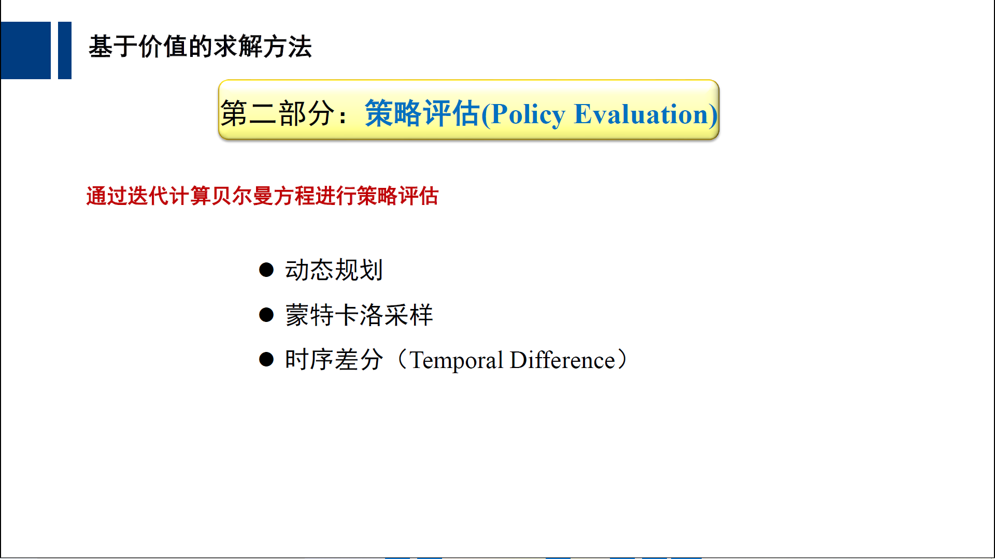

Slide 40
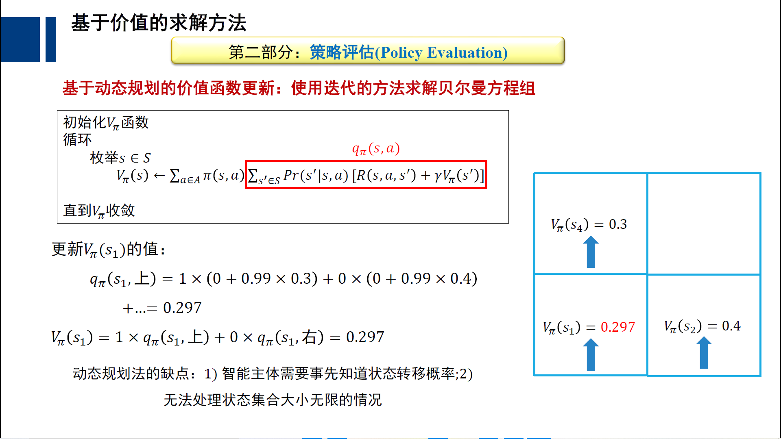

Slide 41
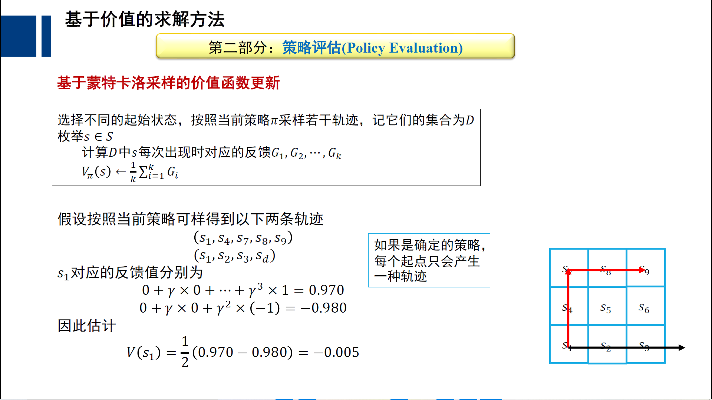

Slide 42
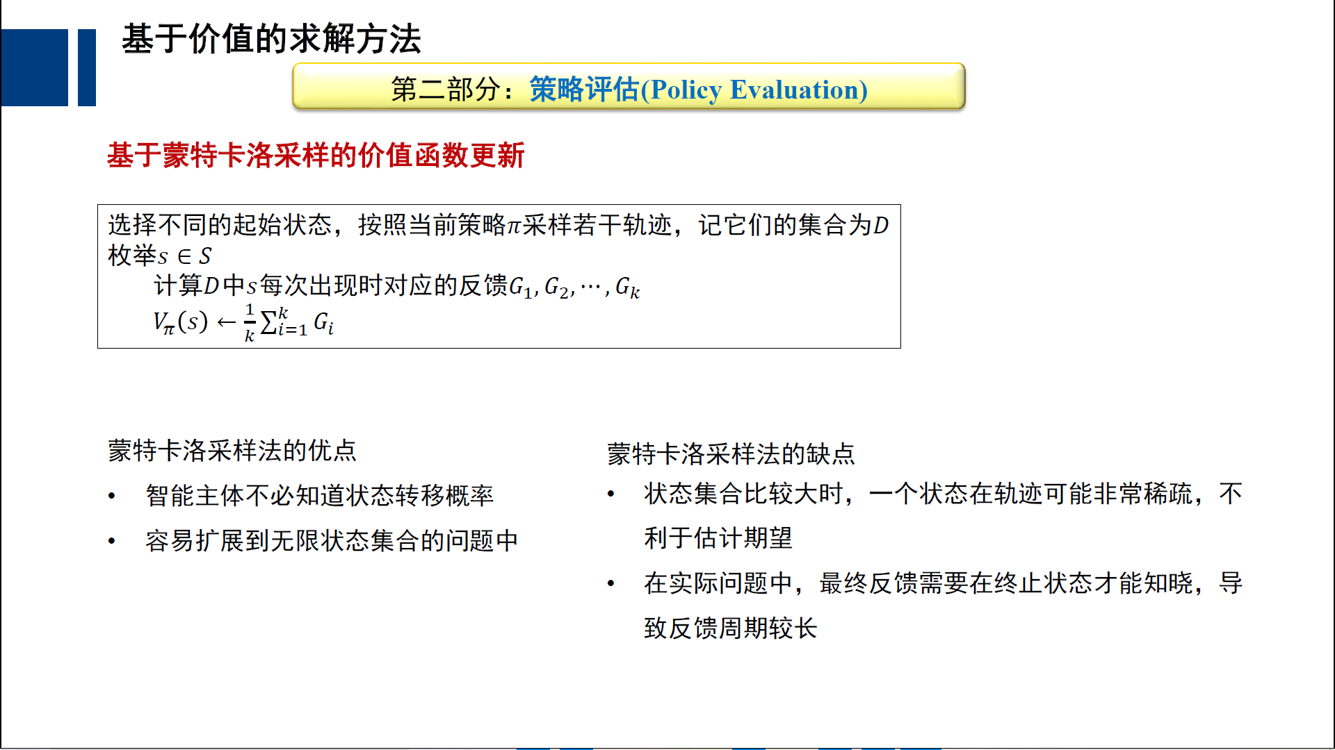

Slide 43
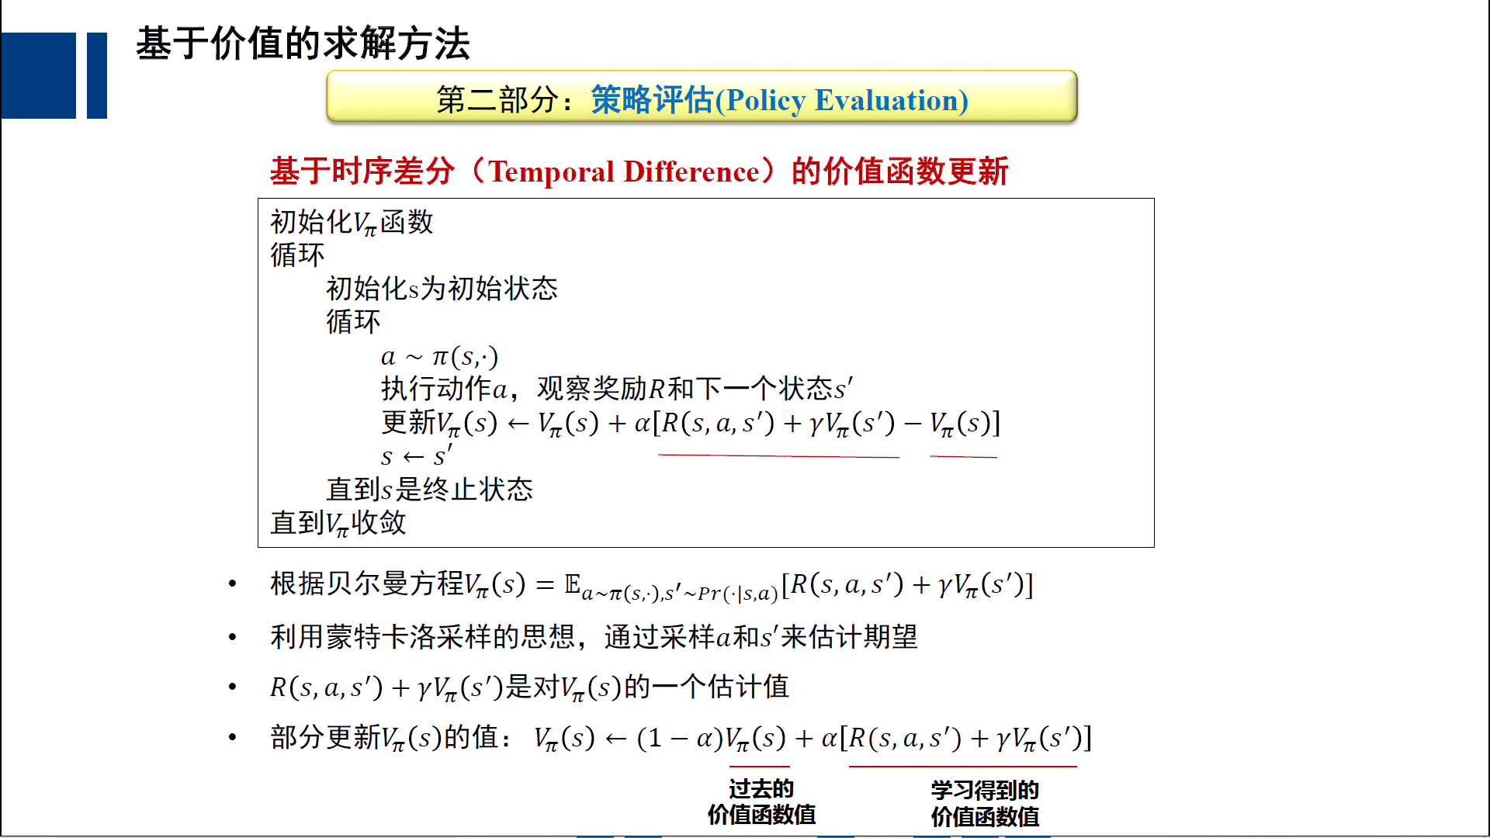

Slide 44
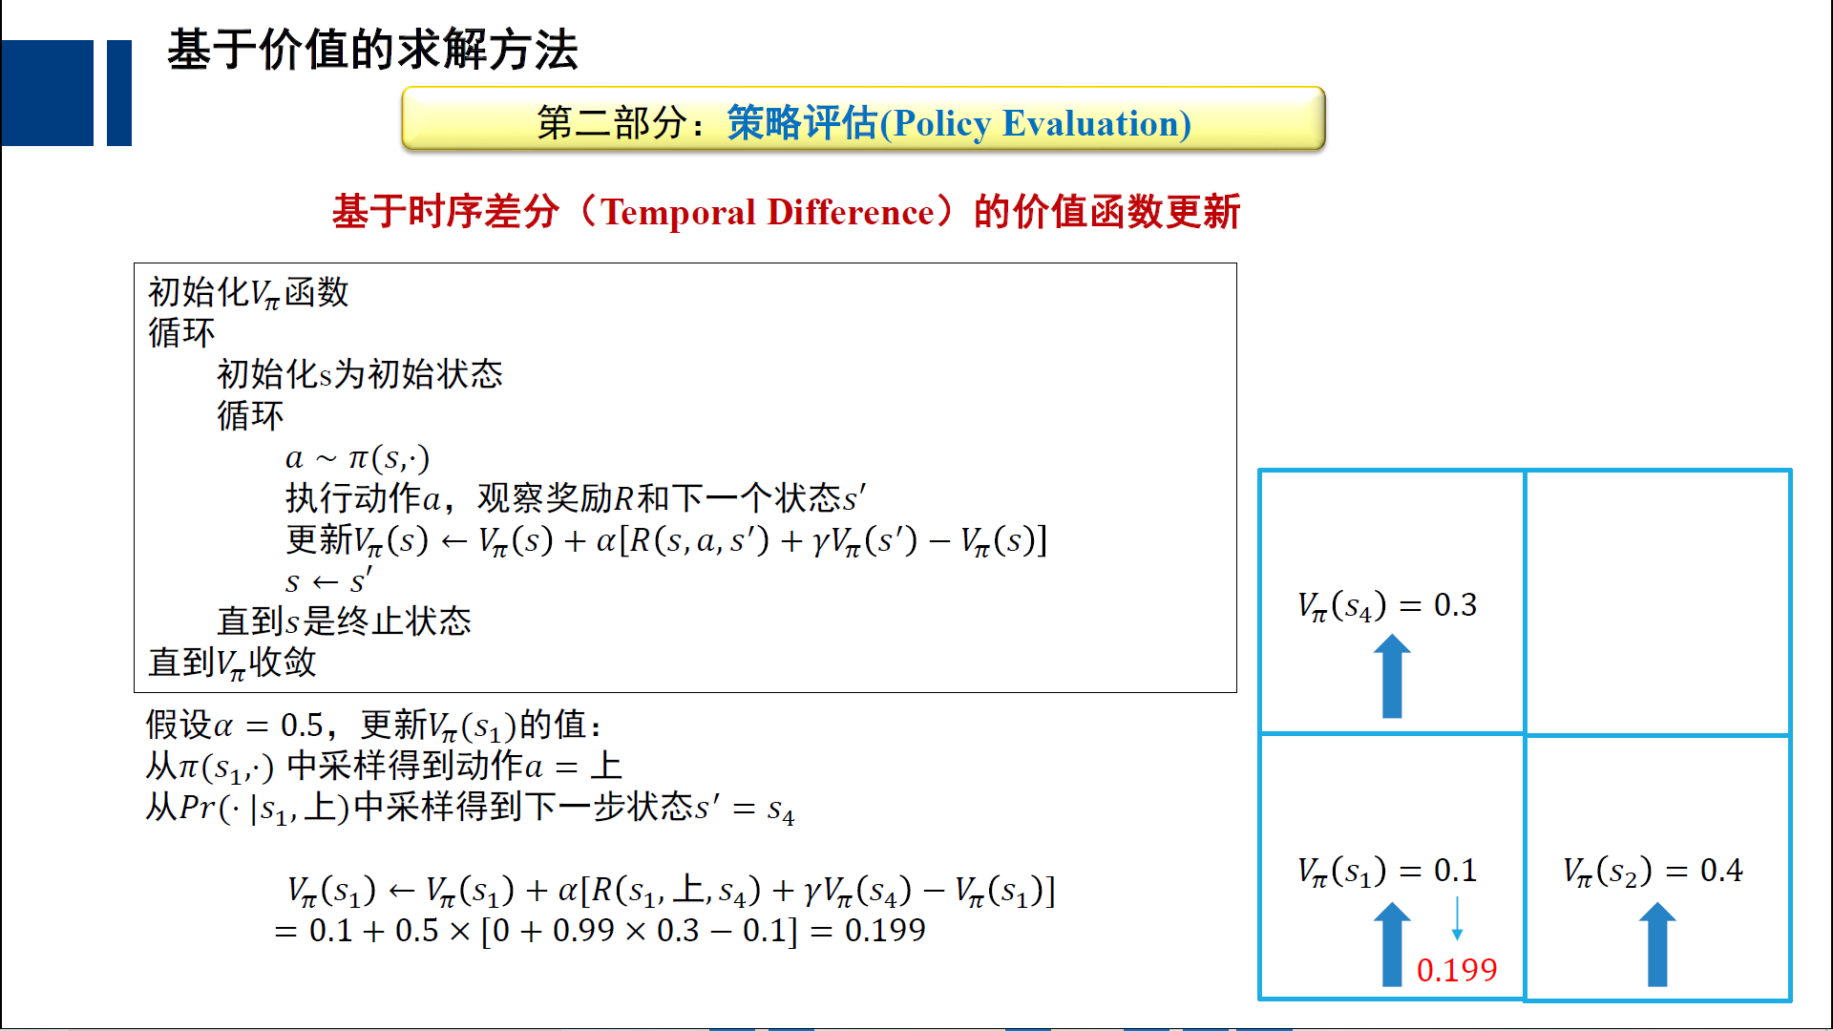

Slide 45
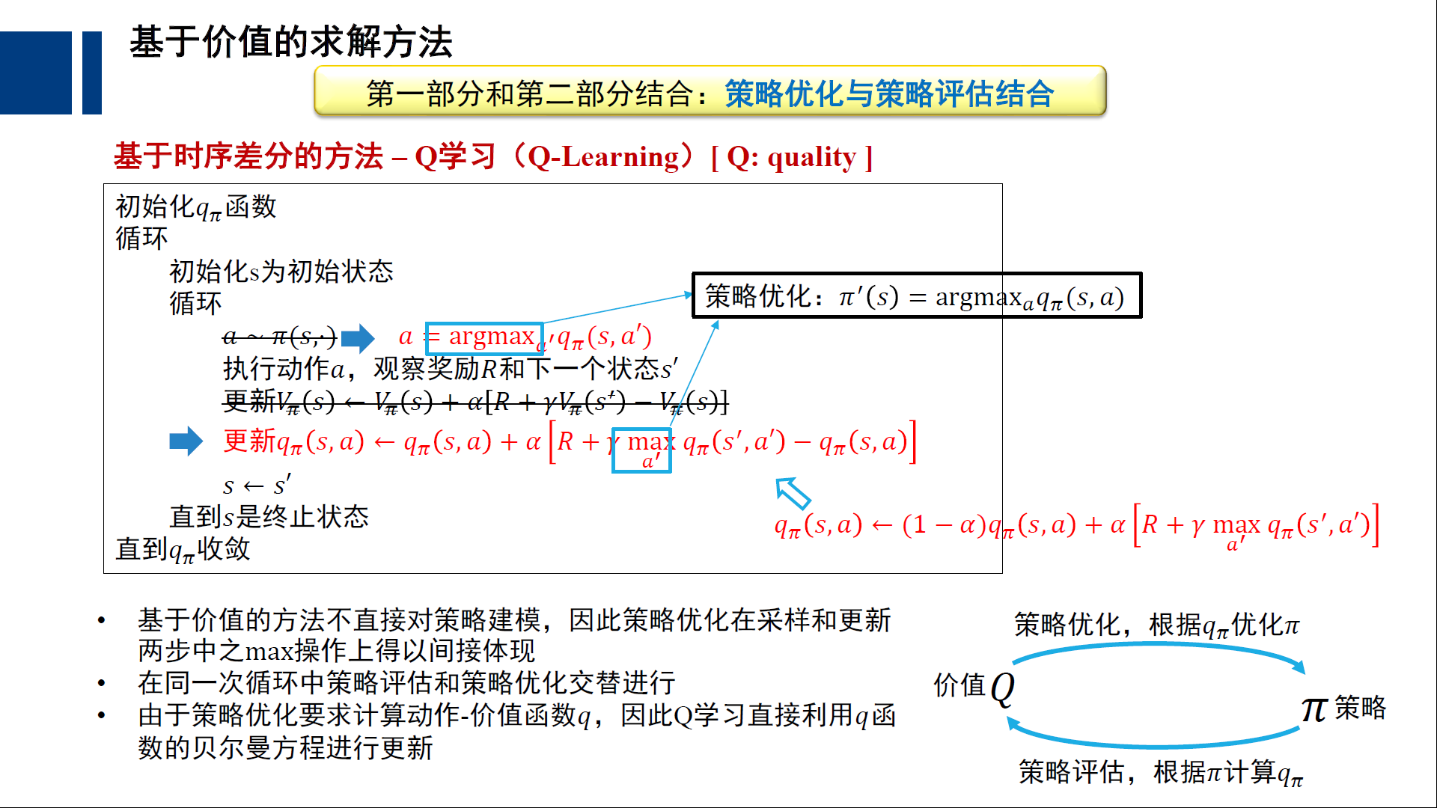

Slide 46
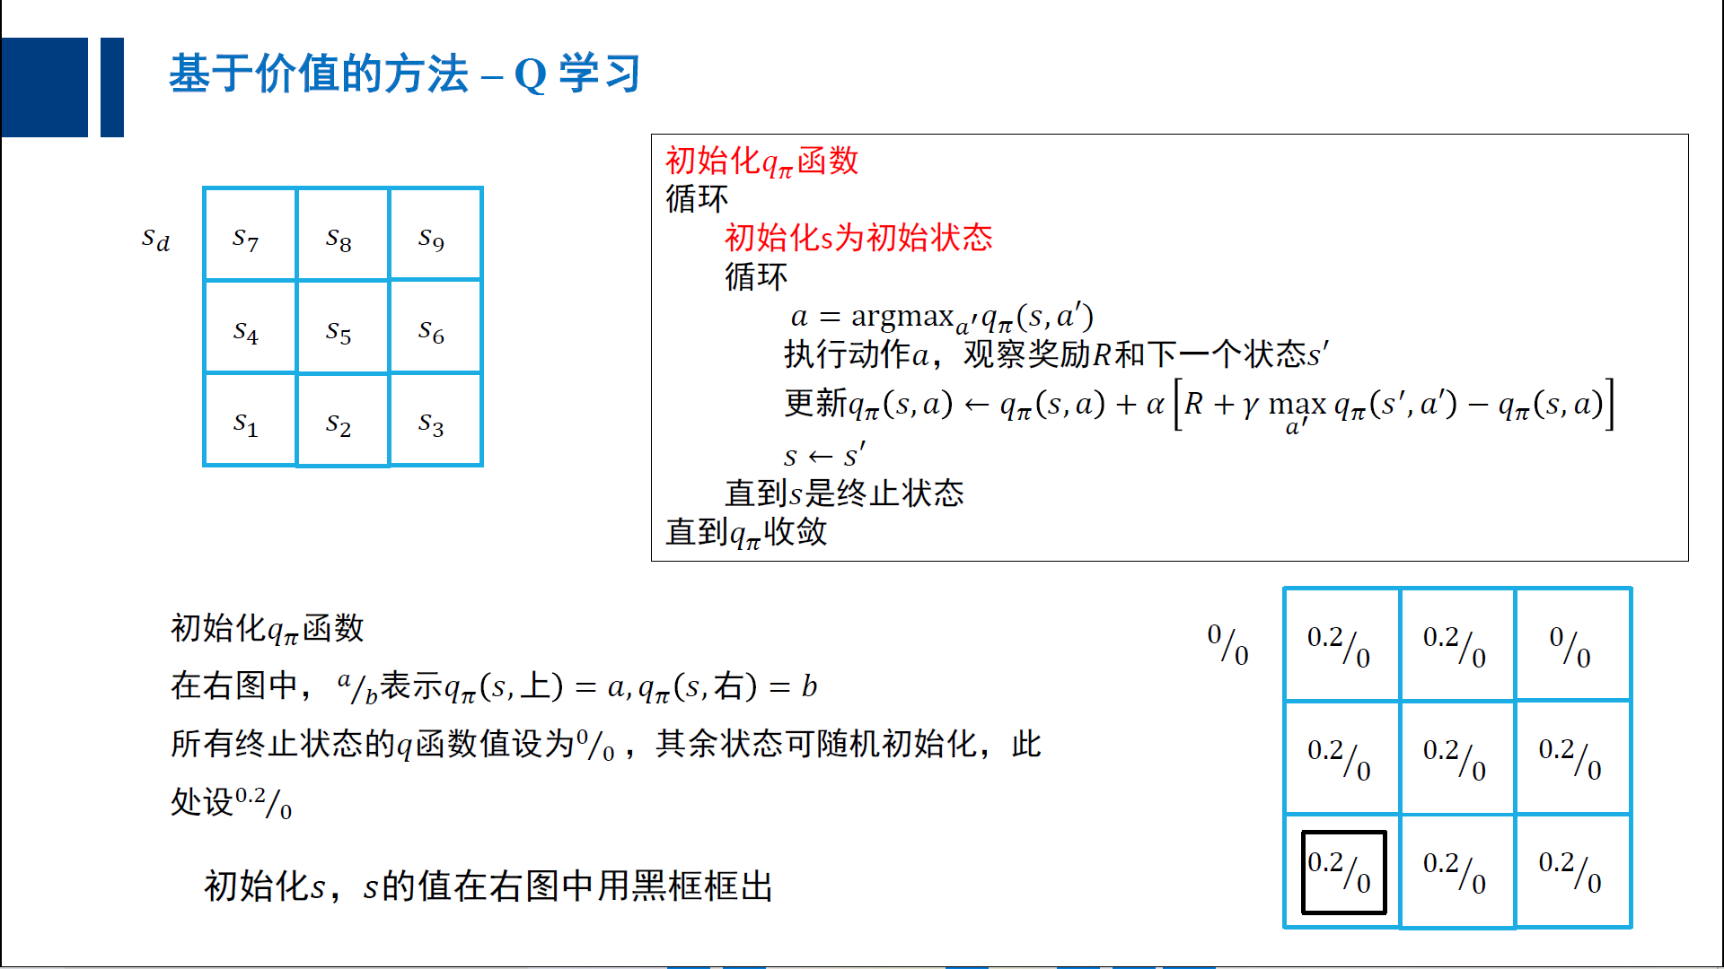

Slide 47
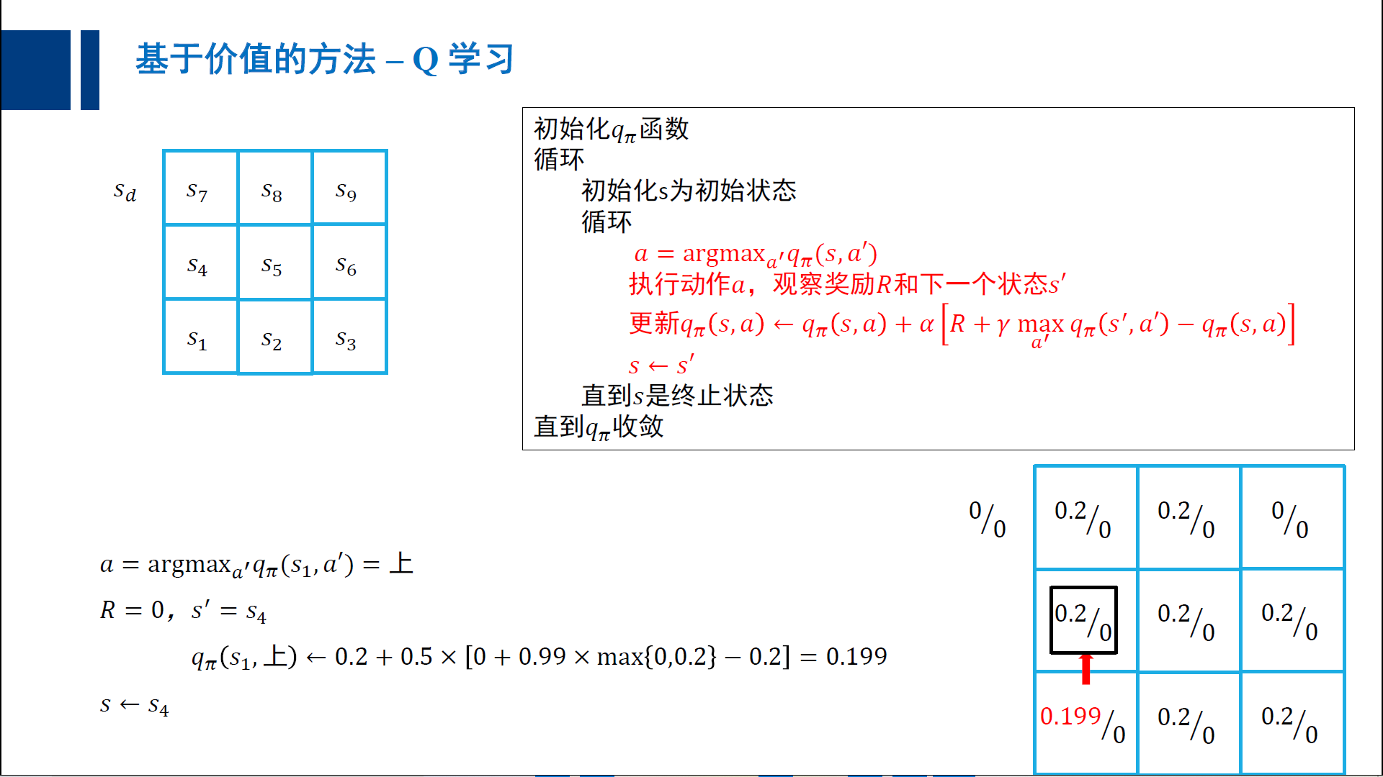

Slide 48
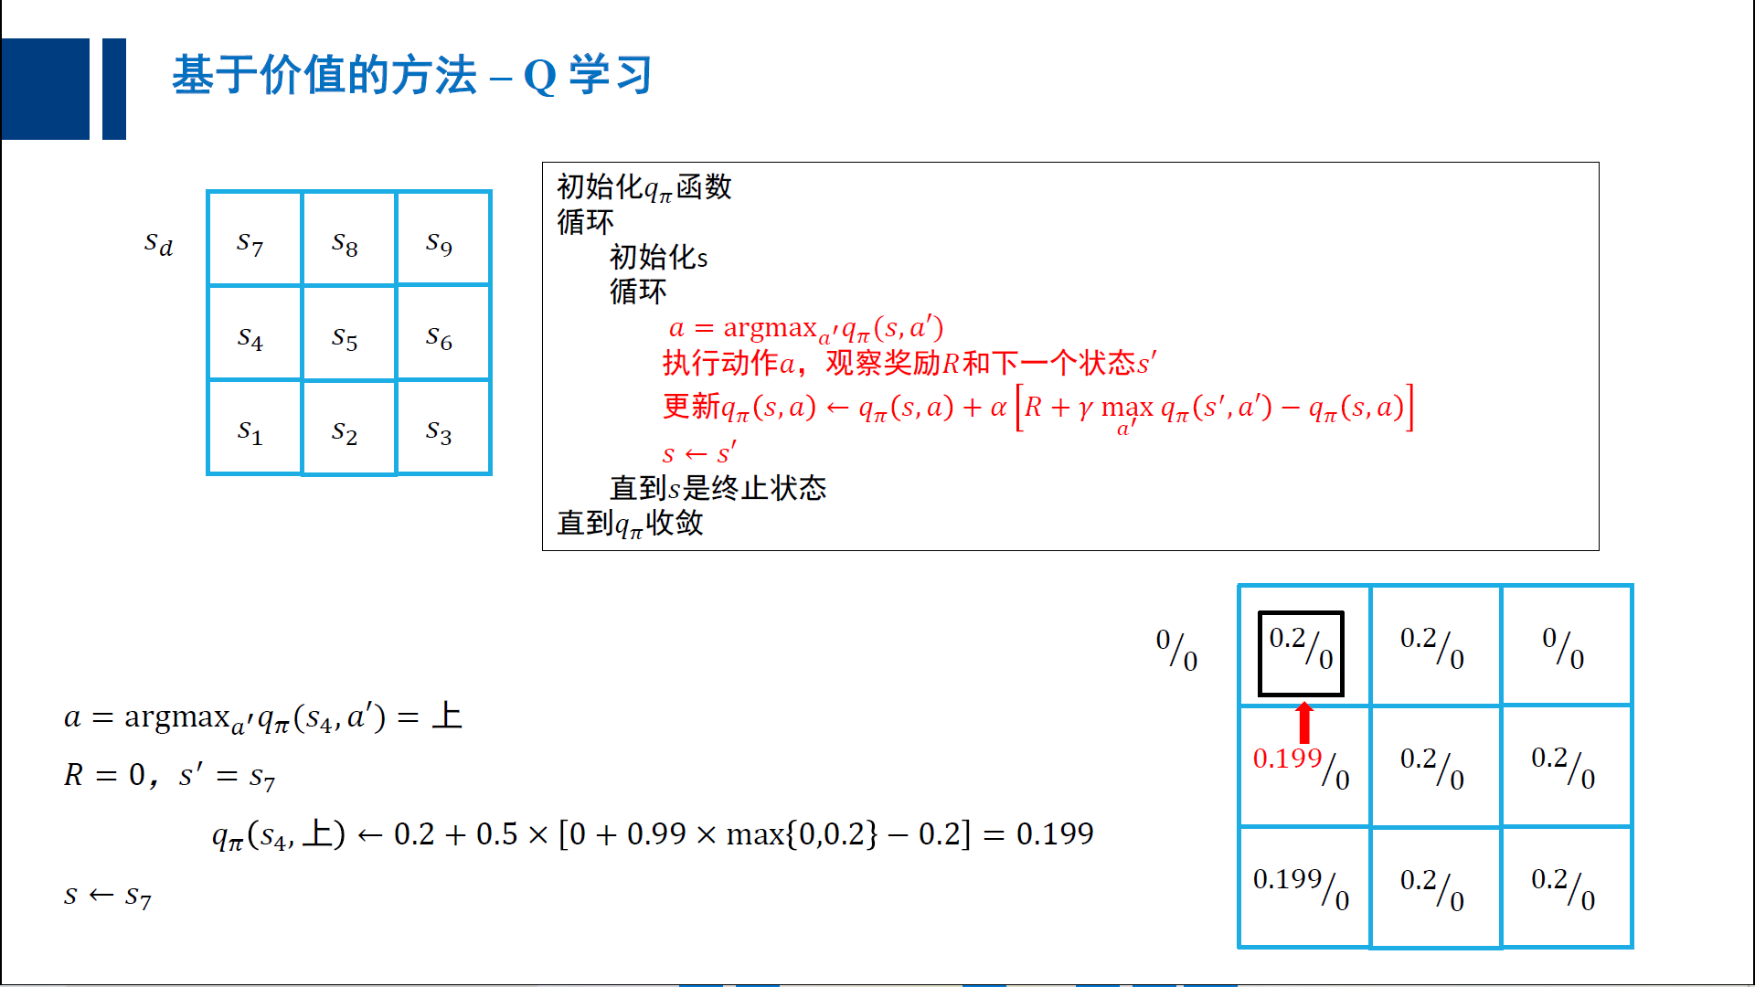

Slide 49
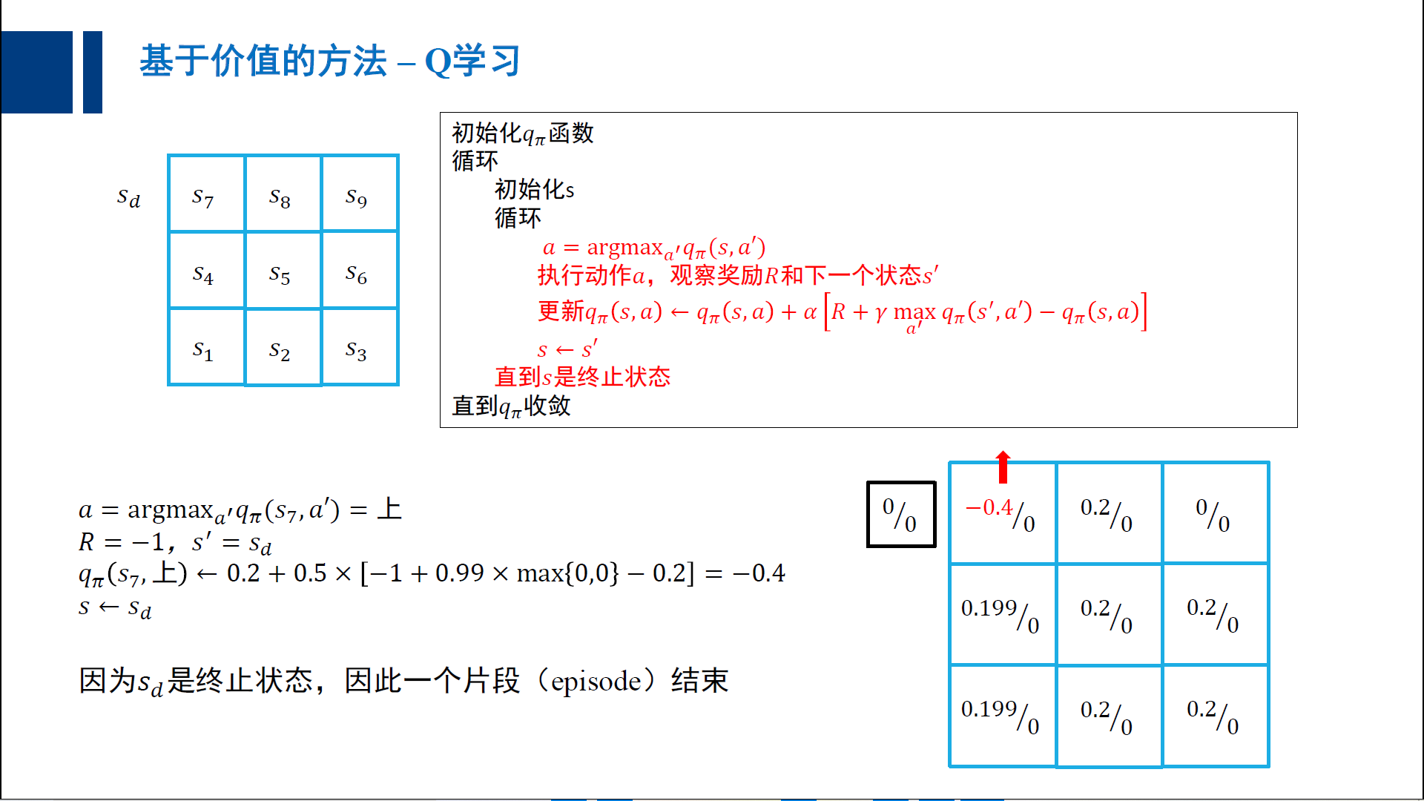

Slide 50
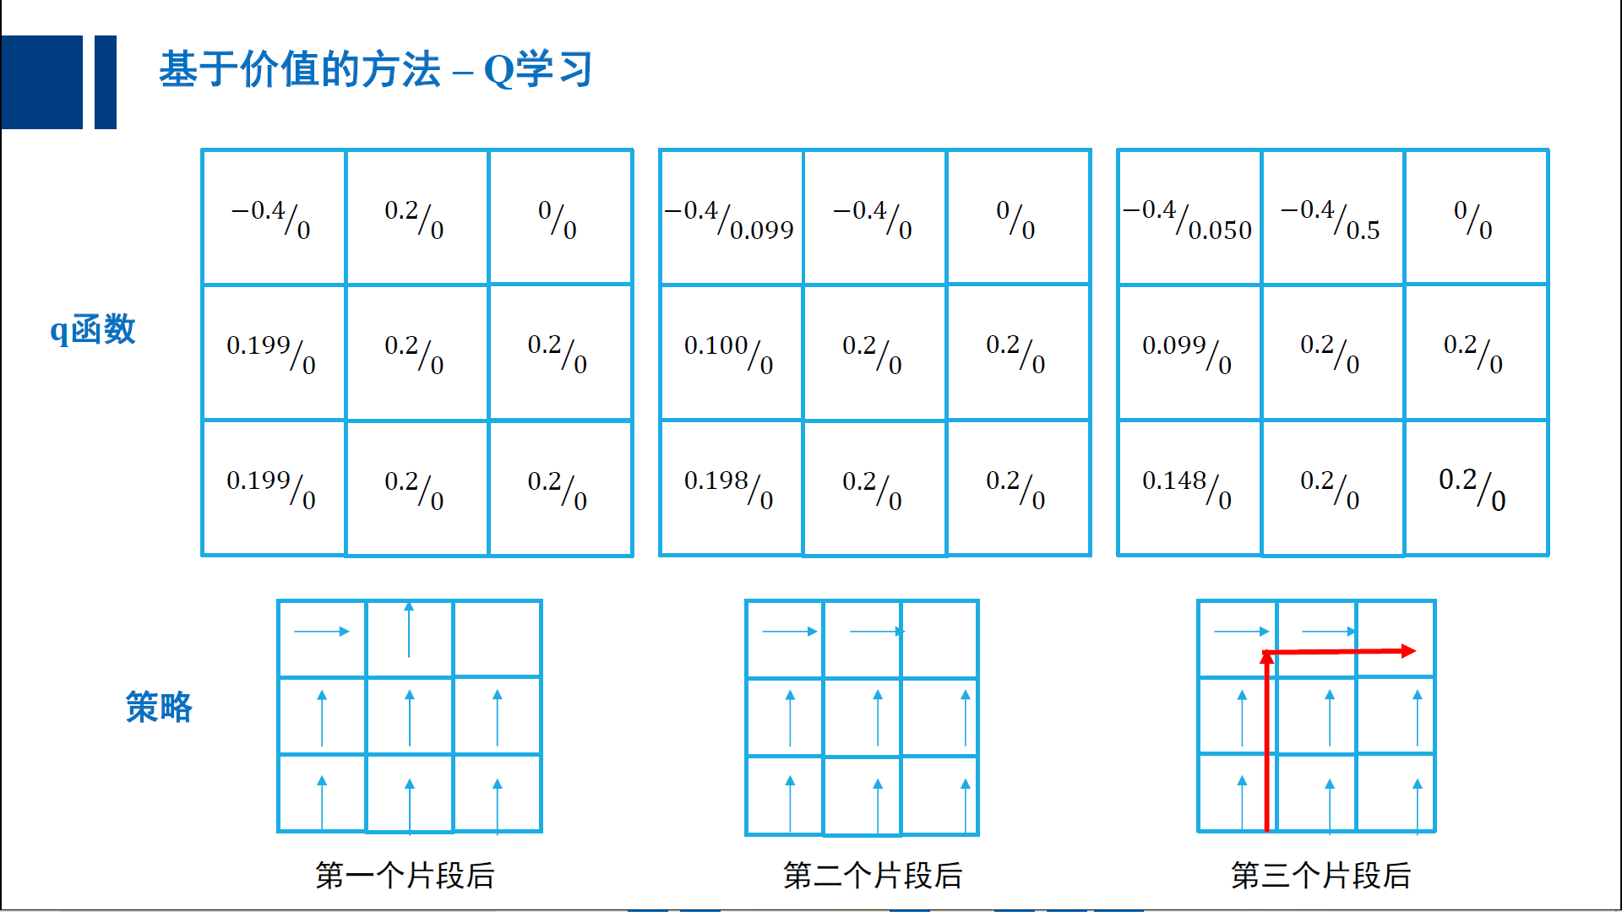

Slide 51
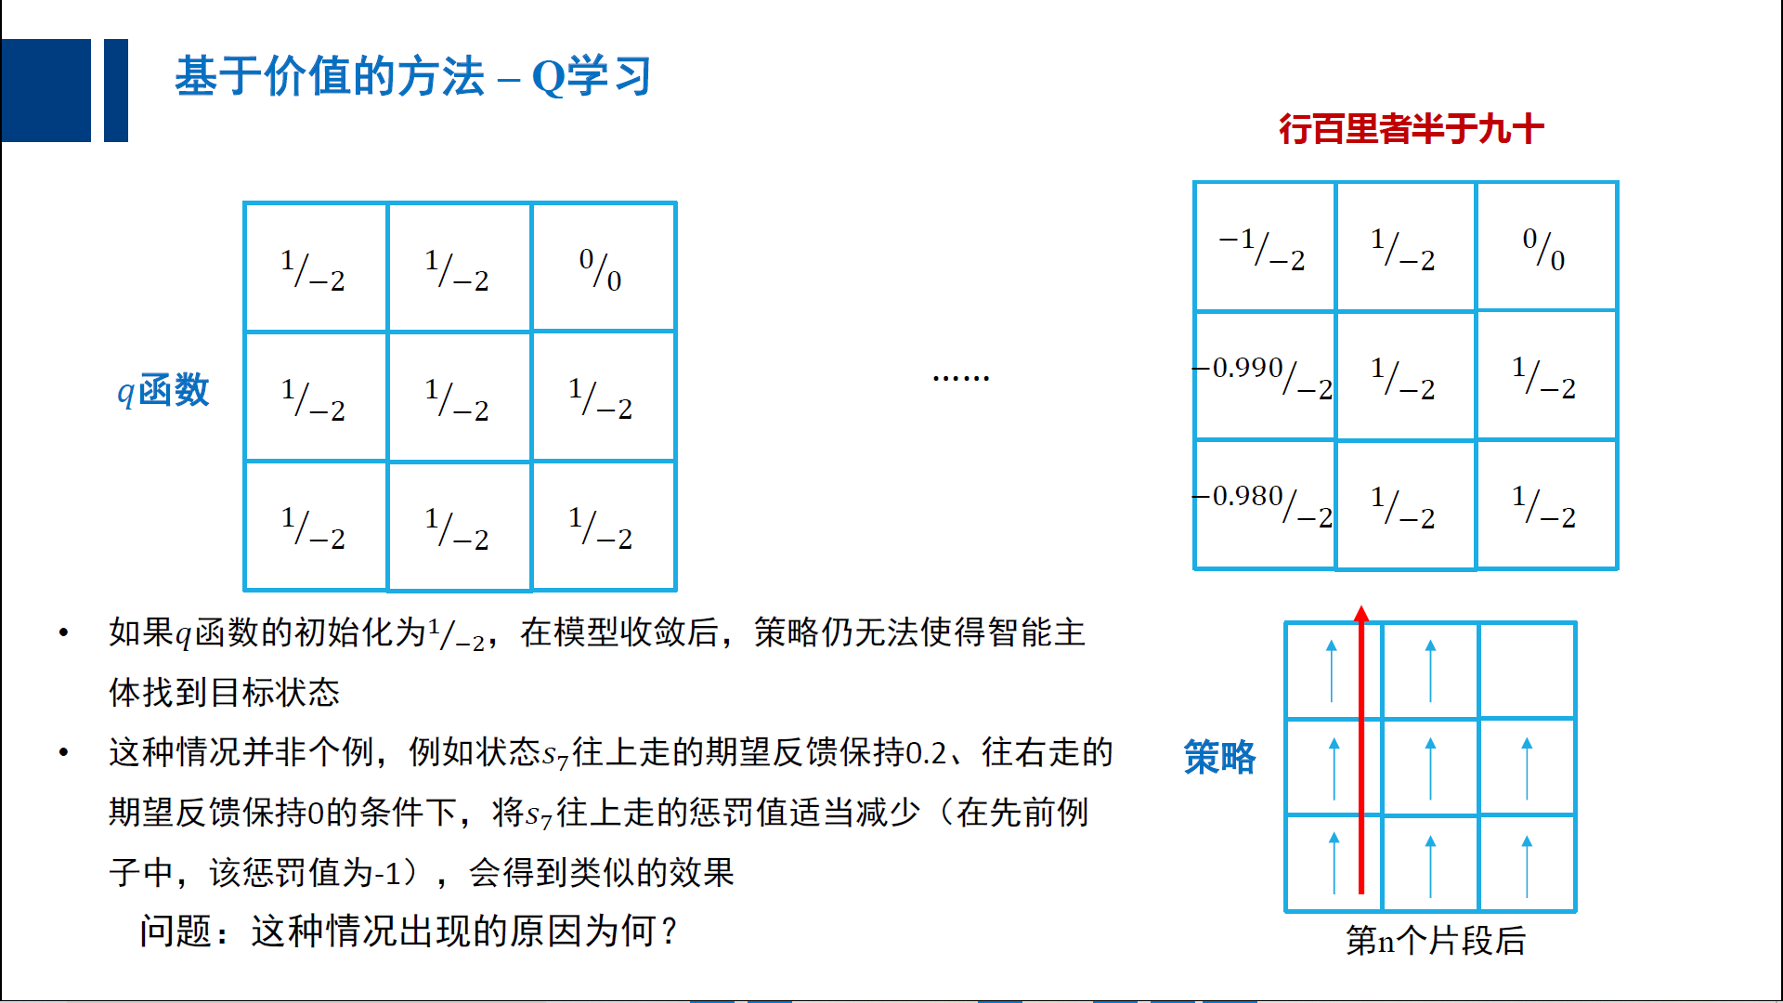

Slide 52


Slide 53


Slide 54


Slide 55


Slide 56


Slide 57


Slide 58


Slide 59
参考书目
李航，统计学习方法，清华大学出版社
吴飞，人工智能导论：模型与算法，高等教育出版社
马少平，朱小燕，人工智能，清华大学出版社
李航，智能与计算，中国计算机学会通讯，2019年第一期
尼克，人工智能简史，人民邮电出版社
Bergen B., Louder Than Words: The New Science of How the Mind Makes Meaning, Basic Books, 2012
Stuart J.Russell, Peter Norvig. Artificial Intelligence: a Modern Approach, Third Edition. Pearson Education Limited. 2016.
Richard S. Sutton and Andrew G. Barto. Reinforcement Learning: An Introduction. Second Edition. MIT Press, 2018

Slide 60
谢谢！

